Slide 1
日本語の態
現代日本語語法Ⅰ
上海財経大学 呂 雷寧

Slide 2
本日の学習内容
1．態と格
2．自他動詞
3．可能態
4．使役態
5．使役態と授受態との接点
6．授受態

Slide 3
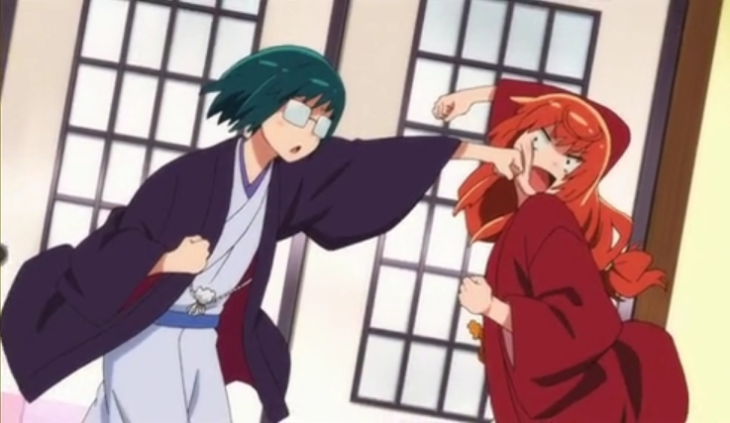
1．態と格
（1）男の人が 女の人 を 殴りました。
（2）女の人が 男の人 に 殴られました。
態（ヴォイス）とはなにか
能動態
受動態
★ どの立場からできごとを表現するか
★ 格の交替がある
★ 動詞の活用がある

Slide 4
2．自他動詞
（1）学生がグラウンドで走る。
（2）太郎が公園で散歩している。
（3）一週間でこの小説を読みました。
（4）王さんは時間を守る人です。
（5）母は誕生日にケーキを買ってくれました。
（6）一目で彼女に惚れました。
（7）太郎が公園で／公園を散歩している。
（8）田中は大学を卒業したばかりだ。
（9）ドアを開きました。
（10）本を開いてください。／開く扉にご注意ください。

Slide 5
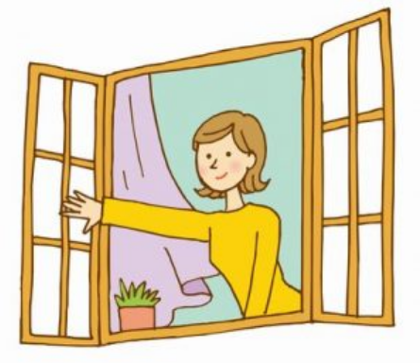
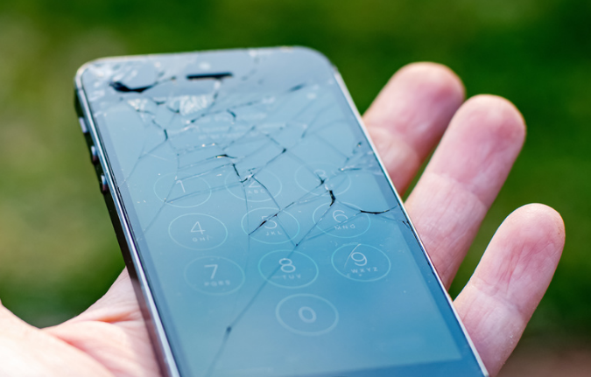
有対自他動詞
（11）女性がドアを開けた。
（12） ドアが開いた。
（13）私は携帯の画面を割った。
（14） 携帯の画面が割れた。
有対自動詞：開く、割れる
有対他動詞：開ける、割る

Slide 6
無対自動詞＆無対他動詞
(15）a.子どもが親を苦しめる。
b. 親が苦しむ。
(16）a.青年が溺れた人を助ける。
b. 溺れた人が助かる。
(17)a.私は濡れた着物を乾かす。
b. 濡れた着物が乾く。
(18)a.私は指輪を指にはめる。
b. 指輪が指にはまる。
(19)a.医者は病気を治す。
b. 病気が治る。
(20）a.母はコーヒーを入れる。
b. コーヒーが入る。
自動詞：
死ぬ、行く、歩く、飛ぶ、寝坊する、帰る、着く……
他動詞：
殺す、食べる、飲む、作る、しゃべる、褒める……

Slide 7
3．可能態
5つの形式
①可能動詞（五段活用動詞の語尾-u→-e-ru）
②動詞の未然形＋可能の助動詞「れる／られる」
③「できる」
④動詞の連体形＋「ことができる」
⑤動詞の連用形＋「得る」
①②③➡「（ら）れる」

Slide 8
(1)a. 彼 は 中国語 を 話す。
b. 彼（に）は 中国語 が 話せる。
(2)a. このキノコ を 食べる。
b. このキノコ は 食べられる。
(3)a. 彼は 賑やかな所でも 勉強する。
b. 彼は 賑やかな所でも 勉強できる。
(4)a. 彼は 中国語で 手紙を書く。
b. 彼は 中国語で 手紙を書くことができる。
(5)何も言わずに他人の物を借りていくのはあり得ないことだ。

Slide 9
4．使役態
使い方のパターン
①強制かどうか
（1）子どもが学校に行く。
親が子どもを学校に行かせる。
親が子どもに学校に行かせる。
（2）子どもが家に帰る。
先生が子どもを家に帰らせる。
先生が子どもに家に帰らせる。
（3）子どもが本を読む。
親が子どもに本を読ませる。

Slide 10
②許容・放任
（4）母が野菜を腐らせた。
野菜が腐った。
（5）庭の柵にバラを一面に這わせている。
庭の柵にバラが一面に這っている。
（6）そんなに酒が好きなら、飲ませてやりましょう。
③責任
（7）子どもを事故で死なせた。
子どもが事故で死んだ。

Slide 11
④原因（あまり日本語らしくない）
（8）子どものけがが両親を心配させた。
子どもがけがをして、両親が心配した。
子どものけがで両親が心配した。
（9）ペットの死が子どもを悲しませた。
ペットが死んで、子どもが悲しんだ。
ペットの死に子どもが悲しんだ。

Slide 12
⑤所有者主語の使役
（10）少女が長い髪をなびかせて走った。
子どもたちが夜空の花火を目を輝かせて見ていた。
みんなが外の物音に耳を澄ませた。
子どもたちがサンタのプレゼントに声を弾ませた。
彼女が顔を赤くさせながら、プロポーズを受け入れた。

Slide 13
5．使役態と授受態との接点
使役態の使用条件
上→下、同輩
（1）（田中が佐藤の部下）
＊田中さんが佐藤さんに奢らせました。
田中さんが佐藤さんに奢ってもらいました。
（2）＊パーティの最後に、先生に一曲歌わせたいです。
パーティの最後に、先生に一曲歌っていただきたいです。
（3）＊作文ができあがったら、先生に添削させてください。
作文ができあがったら、先生に添削してもらってください。
（4）＊お客さんにお茶を飲ませてください。
お客さんにお茶を飲んでもらってください。

Slide 14
6．授受態
授受動詞によるもの
やる / あげる
くれる / くださる
もらう / いただく
補助動詞によるもの
～てやる / あげる
～てくれる / くださる
～てもらう / いただく

Slide 15
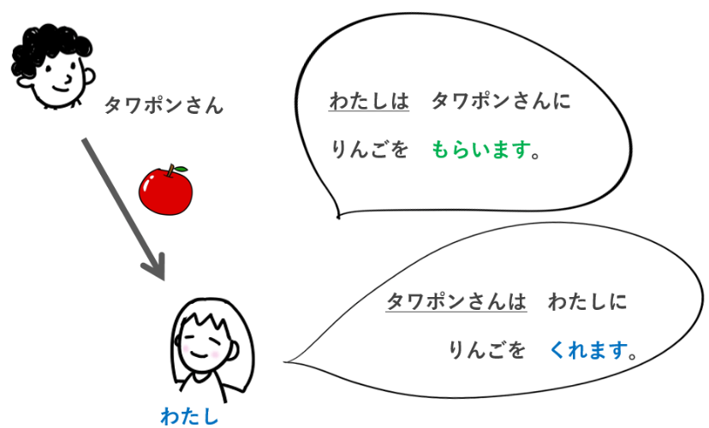

Slide 16
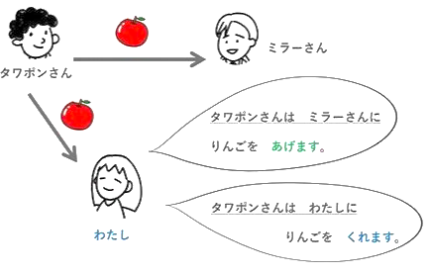
ミラーさんは？
わたしは？

Slide 17
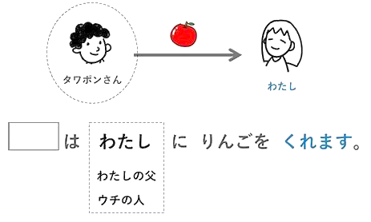

Slide 18
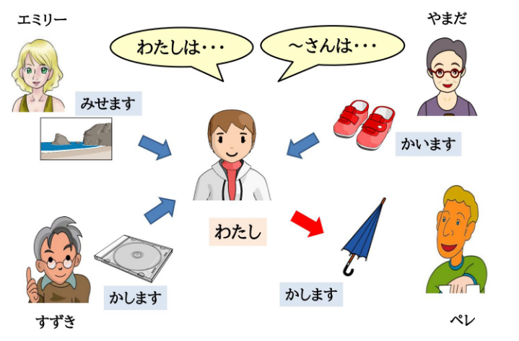

Slide 19
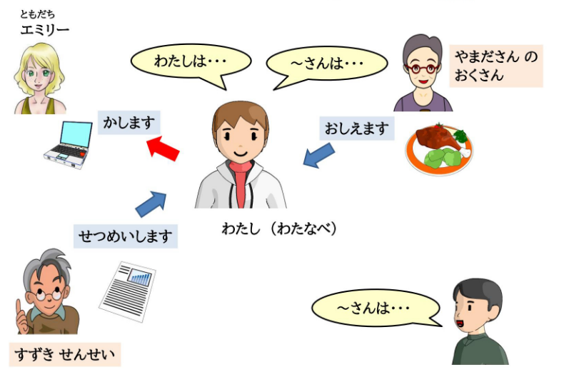

Slide 20
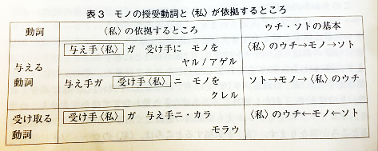

Slide 21
やる/あげる
A
B
二人称
一人称/ウチ

Slide 22
もらう
A
B
二人称
一人称/ウチ

Slide 23
くれる
A
B
二人称
一人称/ウチ

Slide 24
をやる/あげる、～てやる/あげる
（1） 私が田中に本をやった/あげた。
私の妹が田中に本をやった/あげた。
*田中が私に本をやった/あげた。
*田中が私の妹に本をやった/あげた。
田中が山田に本をやった/あげた。
（2） 私が田中に本を貸してやった/あげた。
私の妹が田中に本を貸してやった/あげた。
*田中が私に本を貸してやった/あげた。
*田中が私の妹に本を貸してやった/あげた。
田中が山田に本を貸してやった/あげた。

Slide 25
をくれる、～てくれる
（3）田中が私に本をくれた。
田中が私の妹に本をくれた。
*私が田中に本をくれた。
*私の妹が田中に本をくれた。
？田中が山田に本をくれた。
田中が本をくれたのか。
（4）田中が私に本を貸してくれた。
田中が私の妹に本を貸してくれた。
*私が田中に本を貸してくれた。
*私の妹が田中に本を貸してくれた。
？田中が山田に本を貸してくれた。
田中が本を貸してくれたのか。

Slide 26
をもらう、～てもらう
（5）私が田中に/から本をもらった。
私の妹が田中に/から本をもらった。
*田中が私に/から本をもらった。
*田中が私の妹に/から本をもらった。
田中が山田に/から本をもらった。
田中に/から本をもらったのか。
（6）私が田中に/から本を貸してもらった。
私の妹が田中に/から本を貸してもらった。
*田中が私に/から本を貸してもらった。
*田中が私の妹に/から本を貸してもらった。
田中が山田に/から本を貸してもらった。
田中に/から本を貸してもらったのか。

Slide 27
恩恵の授受（ありがたいモノ/コト）
（7）友だちが私に誕生日カードをくれた。
大学が私に奨学金をくれた。
？犯人が私に脅迫状をくれた。
→寄越した/送ってきた
私が友だちからメールをもらった。
私が会社から採用内定通知をもらった。
？私が会社から不採用通知をもらった。
→受け取った

Slide 28
義務的な「～てくれる」：行為の受け手としての＜私＞
（8） 私は田中に本を貸した。
*田中は私に本を貸した。
田中は（私に）本を貸してくれた
*父が（私に）本を買った。
父が（私に）本を買ってくれた。
*友だちが私にサンドイッチを作った。
友だちが（私に）サンドイッチを作ってくれた。
私は父に本を買った。
私は友だちに本を買った。

Slide 29
「～てくれる」：＜私＞の関わらない事態をありがたく捉える
（10）水不足が心配だったけど、やっと雨が降ってくれた。
明日遠足だから、天気が晴れてくれますように。
お巡りさんが夜遅くまで巡回してくれるので、夜道が平気だ。
ちょうどいいところに来てくれた。手伝って。
子どもが好き嫌いなく食べてくれるので嬉しい。
今年も桜が見事に咲いてくれた。
親が快復してくれてくれて、よかった。
（遅刻しそうな時）電車が早く来てくれないかな。

Slide 30
「～てくれる」の皮肉効果
（11） あいつ、困ったことをしてくれたなあ。
しなくてもいいことをしてくれて、大変迷惑だ。

